Slide 6
Зарядка всем полезна,
Зарядка всем нужна.
От лени и болезни
Спасет нас она!
Зарядка

Slide 7
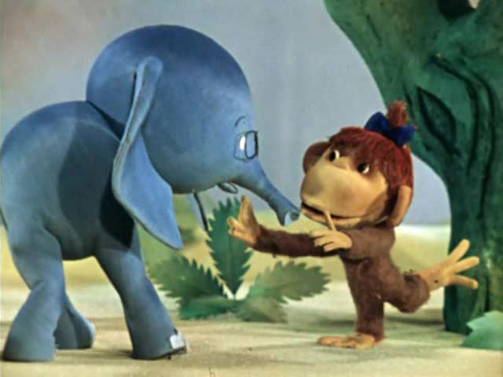
Делай, как я!

Slide 8
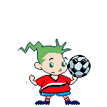
Руки в стороны и вниз,
Все присели, поднялись.
А теперь давайте вместе
Все попрыгаем на месте!
Шире шаг, руки выше,
Грудь свободно дышит.
На зарядку встали все!
Раз, два, Физкульт-ура!

Slide 10
По утрам ты закаляйся, Водой холодной обливайся. Будешь ты всегда здоров. Тут не нужно лишних слов.

Slide 11
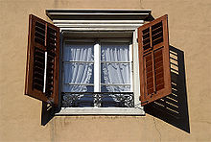
Утром - бег и душ бодрящий, Как для взрослых, настоящий! На ночь окна открывать, Свежим воздухом дышать! Ноги мыть водой холодной, И тогда микроб голодный Вас во век не одолеет!

Slide 12
Гигиена – это меры и действия для сохранения, поддержания здоровья, чистоты.

Slide 14
Хвостик из кости, на спинке - щетинка.
Ускользает, как живое, но не выпущу его, дело ясное вполне - пусть помоет руки мне.
Лег в карман и караулю реву, плаксу и грязнулю. Им утру потоки слез, не забуду и про нос.

Slide 17
Надо мыть руки,
чистить зубы,
принимать душ,
мыться с мылом и мочалкой, чистить обувь и одежду,
проветривать помещение, регулярно делать влажную уборку в квартире,
содержать в чистоте свой двор,
никогда не бросать на улицах мусор мимо урны.
Запомните! Здоровый образ жизни начинается с чистоты!

Slide 19
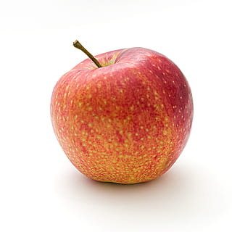
Ребята, мера нужна в еде, Чтоб не случиться нежданной беде, Нужно питаться в назначенный час В день понемногу, но несколько раз. Этот закон соблюдайте всегда, И станет полезною ваша еда!
В питании тоже важен режим, Тогда от болезней мы убежим!

Slide 20
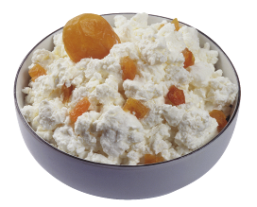
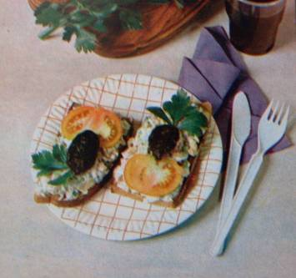
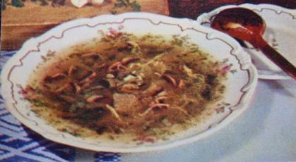
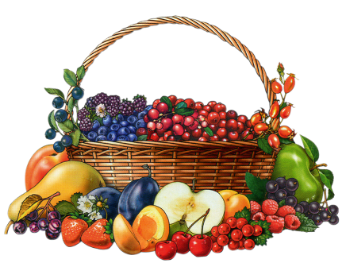
Здоровое питание
Разнообразное
Богатое овощами
и фруктами
Регулярное

Slide 21
Повсюду чудесные Есть витамины. Они берегут нас От всяких болезней. Чем больше их в пище, Тем пища полезней.

Slide 23
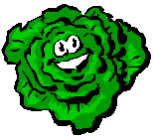

Slide 24
Без окошек, без дверей, Полна горница людей
Красный, детки, но не мак, В огороде – не буряк, Сочный лакомый синьор.
Угадали?
Был ребёнок — не знал пелёнок, Стал стариком — сто пелёнок на нём

Slide 25
Неказиста, шишковата, А придёт на стол она, Скажут весело ребята: "Ну, рассыпчата, вкусна!"
В зелёной палатке Колобки спят сладко. Много круглых крошек! Что это?
Он бывает, дети, разный – Желтый, травяной и красный. То он жгучий, то он сладкий, Надо знать его повадки. А на кухне – глава специй! Угадали? Это…

Slide 34
ВСЕМ ЖЕЛАЮ КРЕПКОГО ЗДОРОВЬЯ!

